Slide 1









Автоматизированный робот работает круглосуточно, без перерывов, находя и собирая мусор с помощью искусственного интеллекта.

Slide 2

АКТУАЛЬНОСТЬ ИДЕИ
Проект «ЭКО-БОЙ» родился на стыке экологической необходимости
и технической возможности , чтобы города стали чище, умнее и экономически эффективнее

Slide 3




ЦЕЛЕВАЯ АУДИТОРИЯ
Основные сервисные компаний и организаций, которые могут предоставить помощь на разных этапах изобретения и внедрения робота

Slide 4
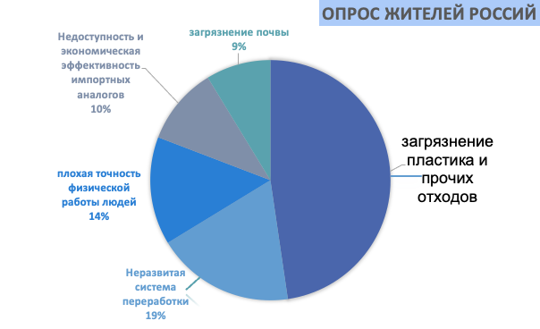
ПРОБЛЕМА
В голосований участвовало 150 голосов через онлайн- голосования

Slide 5
ЦЕННОСТЬ, ЦЕННОСТНОЕ ПРЕДЛОЖЕНИЕ
Мы компания”GREEN SWEEP AI”
Мы готовы помочь:
* облегчить процесс уборки в общественных пространствах и водоёмах;
* увеличить процент перерабатываемого мусора;
* решить проблемы «престижного» труда.
В ситуациях, связанных с производственными задачами и обращением с отходами, когда ручная сортировка мусора становится неэффективной и опасной, а также в условиях дефицита кадров и необходимости работы в особых условиях, мы предлагаем решение — робота-мусорщика «Эко-бой».
С помощью устройства мы стремимся решить проблему загрязнения окружающей среды в городах и достичь следующих результатов:
* улучшение здоровья населения;
*экономические выгоды и рост благосостояния;
*безопасность продовольствия и водных ресурсов;
* сохранение биоразнообразия и устойчивости экосистем;
* глобальная стабильность и борьба с изменением климата.

Slide 6

РЕШЕНИЕ
Описание устройства:
Бак для мусора 50 л
4 колеса для преодоления препятствий
ИИ-управление
Мощный насос для сбора мусора
Основные функции:
GPS и лазерная навигация
Сбор мусора разного размера
Автономная работа от аккумулятора
Сортировка отходов
Производство:
3D-принтеры и ЧПУ-станки
Паяльное и лазерное оборудование
Чистая зона для сборки электроники
Зона тестирования
ПО:
CAD/CAM системы
Среда разработки(Python/C++/ROS)
ERP-система управления

Slide 7
РЫНОК
Прогноза продаж:
Целевое количество продаж компаниям: 18-22 компаниям и 30 частных секторов
Воронка продаж: охват 1000 компаний по всему миру(звонки, рассылка, реклама)→500 заинтересованных компаний → 382 переговоров → 350 покупок в год.
Выручка: (Рассчитываем по 15 клиентам)
350$+24$=378$ *15 =5670долларов в месяц(при ежемесячном платеже робота )
24$*15=360долларов в месяц(ежемесячный платеж подписки)
Мы работаем на рынке B2G,B2B, В2С
Команда:
· CEO : Стратегия, продажи, финансы.
· CTO: Ведущий инженер-робототехник.
· инженер-разработчик: Механика, электроника, встроенные системы.
· 1 Software Engineer: Компьютерное зрение, UI/UX нашего ПО.
· 1 маркетолог/аналитик: Исследование рынка, привлечение клиентов.
Стоимость решения:
Используется метод подписки:
•Покупка самого робота(4200$) или ежемесячный платеж 350$
•Ежемесячная подписка (обновление ПО, Тех. Поддержка, доступ к библиотеке сценариев)-24$

Slide 8
КОНКУРЕНТЫ
Качества | Эко-Бой | Робот”Пиксель” | Platga- Bot (робот для очистки песка) | GREEN BIE
Объем бака | 50-150 л | 50л | 10л | 600 л
Время работы | 10-14 ч без подзарядки | 9ч без подзарядки | 5ч | 10 ч без подзарядки
Размерность | 2 место | 4 место | 1 место | 3 место
Места прохождения уборки | Асфальт, трава, тротуар | асфальт | песок | асфальт, трава, тротуар
Способ зарядки | Зарядка от станций, смешанная батарея | Зарядка от станций | зарядка от станций, сменная батарея | Зарядка от станций, сменная батарея
Способ навигаций | Глонасс, GPS, лазер, ИИ | GPS,Глонасс | GPS, лазер | Глонасс,GPS, лазер, ИИ
Тип двигателей | электродвигатель | электродвигатель | электродвигатель | электродвигатель

Slide 9
БИЗНЕС-МОДЕЛЬ
Бизнес-модель "Эко-Бой"
Продукт:
Робот-мусорщик«ЭКО-БОЙ» с ИИ и компьютерным зрением
Автономная работа по заданным маршрутам
GPS и лазерная навигация
Мониторинг заполненности баков
Аналитика собранных отходов
Клиенты:
Муниципалитеты- для создания "умных городов"
Управляющие компании- содержание территорий ЖК
Крупные коммерческие объекты- ТЦ, стадионы, аэропорты
Выгоды:
Сокращение расходов на персонал
Работа 24/7
Оптимизация маршрутов сбора
Повышение эффективности сортировки

